Slide 1



CODER HOUSE - DATA ANALYTICS
Analisis de Ventas Fravega Q2

Slide 2
Tabla de contenido
Introducción y Objetivo ……………………………………..3
Tabla de versionado ……………………………………………..4
Medidas y transformación de datos ……………..5
Segmentación e indicadores ……………………………6
Resumen Hoja 1 Dashboard ……………………………….7
Resumen Hoja 2 Dashboard ………………………………8
Resumen Hoja 3 Dashboard ………………………………9
Herramientas utilizadas ……………………………………10
Futuras líneas ………………………………………………………..11

Slide 3

Introducción
Objetivo
El análisis de datos del proyecto está basado en las ventas de celulares que tuvo la empresa de Retail “Fravega” durante el segundo trimester del año, abarcando las sucursales del interior del país y con el detalle de nómina de vendedores por local.
El objetivo del dashboard es que sea utilizado por el área de producto de la empresa (Nivel táctico) con la finalidad de revisar el share de participación de cada fabricante, permitiéndole definir las próximas compras de equipos, distribuir de forma más eficiente el stock y fijar los objetivos de ventas para el próximo Q, logrando un mayor cumplimiento de cada local.
Además el tablero va a ser utilizado por líderes (Nivel operativo) para análisis y seguimiento de cada sucursal y sus vendedores.
CODER HOUSE – DATA ANALYTICS

Slide 4
Tablas de versionado
Tabla “Salida de terminales”
ID_Compra (PK) – Int
Periodo
Fecha_Compra – Timestamp
Legajo (FK) - Varchar (7)
USP - Char (3)
Entidad_Sucursal (FK) – Int
Producto – Int
Marca – Char (8)
Modelo - Varchar (30)
Precio - Int
Rango - Char (15)
Tipo - Char (6)
Razon - Varchar (10)
Tabla “Sucursales”
Entidad_Sucursal (PK) – Int
Sucursal - Char (25)
Centro - Varchar (4)
Direccion_Distribucion – Int
Domicilio- Varchar (40)
CP – Int
Localidad - Char (25)
Provincia - Char (2)
Shopping - Char (2)
Zona - Char (15)
Gerencia - Char (25)
Tabla “Nómina”
Legajo (PK) - Varchar (7)
Nombre_Vendedor - Char (30)
Apellido_Vendedor - Char (30)
DNI – Int
Fecha_Ingreso – Timestamp
Sexo - Char (1)
Entidad_Sucursal (FK) – Int
Jefe - Char (30)
Gerencia - Char (20)
Puesto - Char (5)
CODER HOUSE – DATA ANALYTICS
4

Slide 5

Transofrmación de datos
Medidas
22-07 Conexión de la base de datos a Power BI
27-07 Transformación de datos
Tabla “Salida de terminales”:
Se cambió el formato de fecha de texto, al formato (d/m/yyyy), de la columna “Fecha_Compra”.
Se cambió el orden de la columna “IDCompra” a orden ascendente.
Se cambió el formato número entero, de la columna “Precio” a formato moneda.
Se eliminó una fila con todos los datos en null.
Tabla “Nomina”:
Se le agrego la propiedad de (coma separador de miles) en la columna “DNI”.
Se cambió el formato de fecha de texto, al formato (d/m/yyyy), de la columna “Fecha_Ingreso”.
Tabla “Sucursales”:
No se agregó ningún tipo de cambio.
Se eliminaron 9 columnas vacías, que provenían del Excel.
29-07 Se generó la Tabla calendario
Con las columnas calculadas de Año, mes, mes corto, semana, día y ID Fecha
Se generaron columnas calculadas en las siguientes tablas:
Tabla Nómina - Nombre completo
('Nómina'[Nombre_Vendedor]) & " " & ('Nómina'[Apellido_Vendedor])
03 y 05-08 Se generaron medidas calculadas
“Cantidad de celulares vendidos” COUNT('Salida de terminales'[Precio]),
“Ganancias en bruto” SUM('Salida de terminales'[Precio]),
“Media Vta x Vendedor” [Ventas]/COUNT('Nómina'[Legajo (PK)]).
“Promedio de venta por sucursal” [Ganancias en bruto]/count(Sucursales[Entidad_Sucursal (PK)]),
“Ticket Promedio” [Ganancias en bruto]/[Cantidad de celulares vendidos],
“Ventas” count('Salida de terminales'[IDCompra (PK)]).
5

Slide 6
Segmentacion
Indicadores
La información de fabricantes se podrá filtrar:
En base a la region (Mediterraneo, Litoral y Patagonia
En base al periodo del trimestre (Abril, Mayo y Junio)
A su vez la página de Sucursales permitirá filtrar los datos:
En base al tipo de local (Si es Shopping o no),
A los fabricantes (Motorola, Samsung, Nokia y LG)
Al mes del trimestre (Abril, Mayo y Junio)
Venta total de equipos
Facturacion acumulada del trimestre
Facturacion promedio por sucursal
Ticket Promedio por succursal
Venta promedio por vendedor
CODER HOUSE – DATA ANALYTICS
6

Slide 7
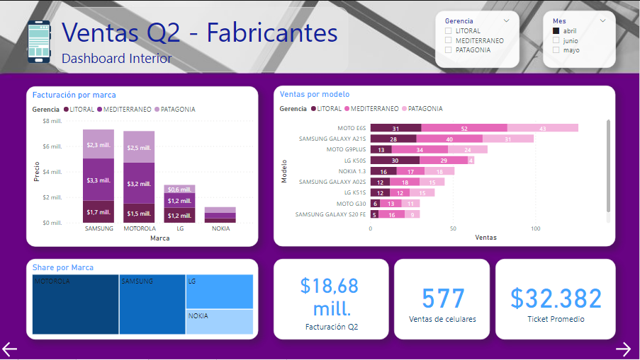
Hoja 1
En la primer pestaña, se presentan los datos de los fabricantes:
Grafico de columnas apiladas con la facturacion lograda por cada marca
Gráfico de barras apiladas con las ventas de cada modelo, y su composicion regional
TreeMap con el Share de participación
Atrae a la audiencia con elementos visuales impresionantes.
7

Slide 8
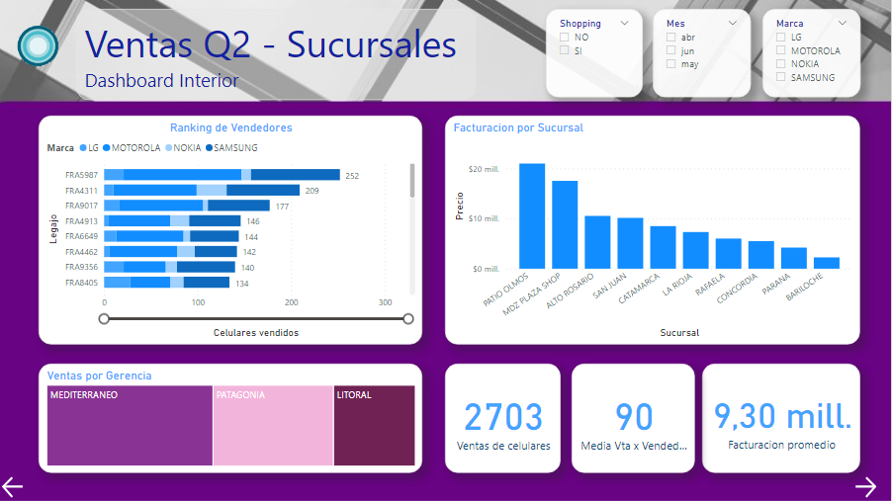
Hoja 2
En la segunda pestaña, el enfoque se encuentra en los datos por sucursal
Grafico de barras apiladas con el Ranking de vendedores, detallando la composicion de ventas por marca.
Gráfico de columnas apiladas con la facturación acumulada por cada succursal.
TreeMap con el total de ventas por Gerencia
8

Slide 9
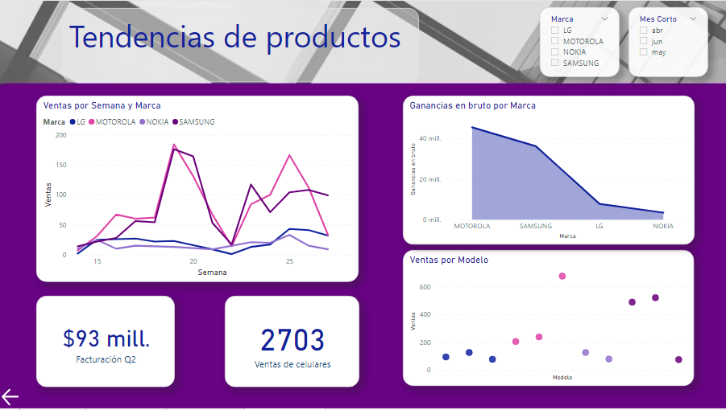
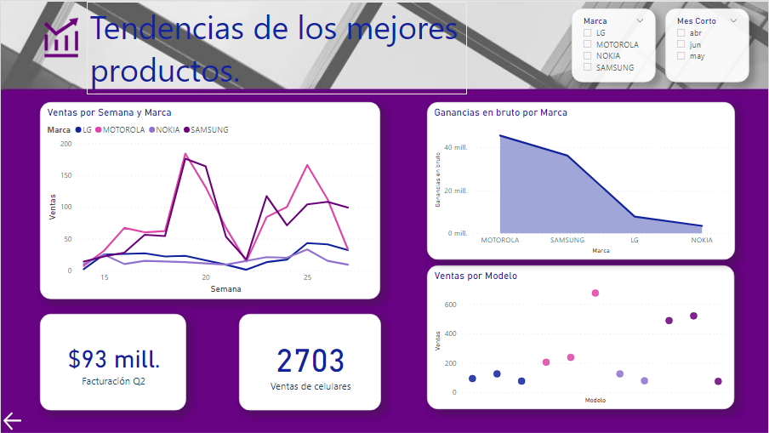
Hoja 3
En la tercer pestaña, el enfoque esta en la tendencia de productos
Grafico de linea con ventas semanales por fabricante.
Grafico de dispersion en base al modelo de celular
9

Slide 10
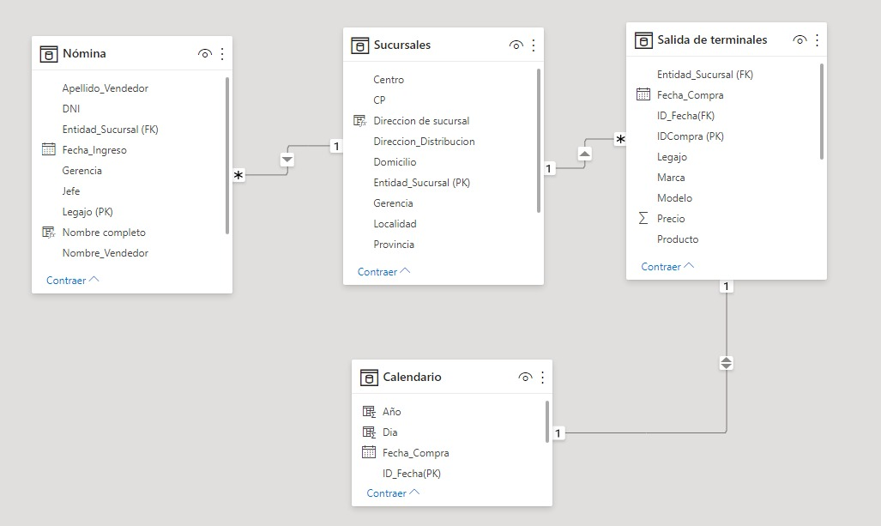
Diagrama de Entidad - Relación
El DER está compuesto por la tabla nómina, donde figuran todos los datos de los vendedores de los locales.
La tabla sucursales contiene los campos geograficos, de distribucion y tipo de local.
La tabla Salida de terminales, contiene el detalle de todos los celulares vendidos durante el Segundo trimester del año,.
Por ultimo la table calendario, contiene todas las jerarquias de fechas del trimestre
CODER HOUSE – DATA ANALYTICS
10

Slide 11



Las Herramientas utilizadas para el proyecto fueron:
Durante la etapa inicial para el procesamiento y transformacion de datos.
Durante la segunda etapa para la visualizacion de información
Se utilizó como plataforma de apoyo para la generación de íconos, logos y fondos de plantilla
11

Slide 12
Futuras líneas
Para realizar mejoras en el dashboard se podria sumar el costo de cada modelo, y de esta manera mostrar indicadores de rentabilidad de las sucursales y marcas.
Ademas, si tuviesemos la informacion diaria de stock, podriamos cruzarla con la de las ventas, para detectar quiebres de stock e interpretar mejor los números de cada succursal.
CODER HOUSE – DATA ANALYTICS
12

